Slide 1

Universidade Federal de Pelotas
Faculdade de Medicina
Departamento de Medicina Social
Especialização em Saúde da Família
Qualificação da atenção ao pré-natal e puerpério na UBS Maria Plácido Gomez, Fonte Boa/AM.
Aluna: Lisbet Darlines Ledea Ramirez
Orientador: Thiago Santos de Souza
Pelotas, 2015

Slide 2
INTRODUÇÃO
A atenção ao pré-natal e puerpério tem uma importância primordial, pois a saúde materna infantil é essencial no desenvolvimento do país e indica qualidade de vida.
Apesar da redução importante da mortalidade infantil no Brasil, nas últimas décadas, os indicadores de óbitos neonatais apresentaram uma velocidade de queda aquém do desejado.
Uma consulta pré-natal de qualidade, permite a entrega de um recém-nascido saudável.

Slide 3
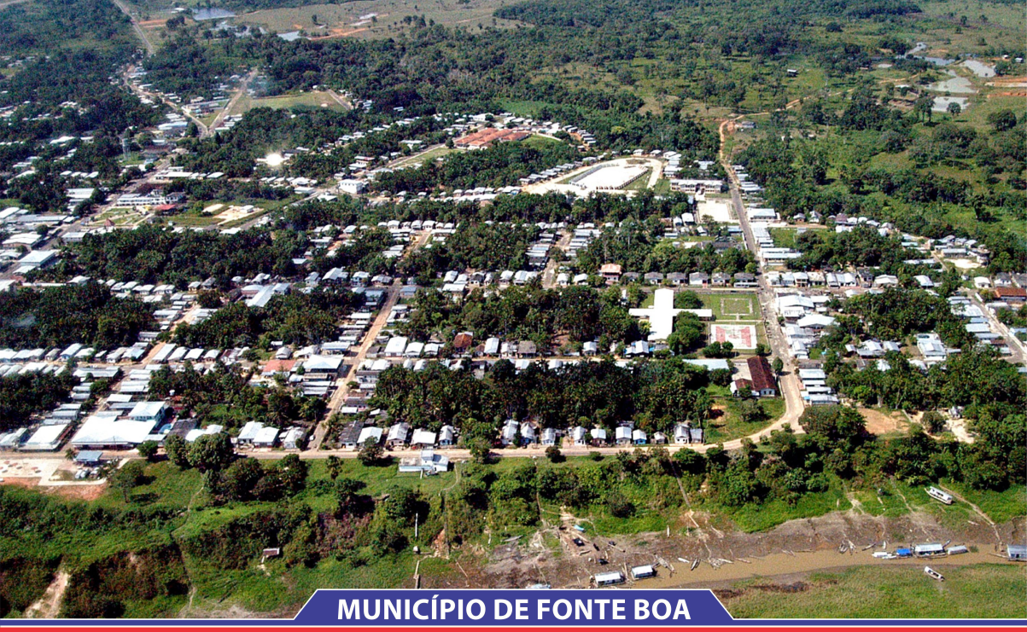
Fonte Boa, pertencente à Mesorregião do Sudoeste Amazonense e Microrregião do Alto Solimões, localiza-se ao oeste de Manaus, capital do Estado. De acordo com estimativas atuais tem uma população de 22.817 habitantes (IBGE, 2010).

Slide 4
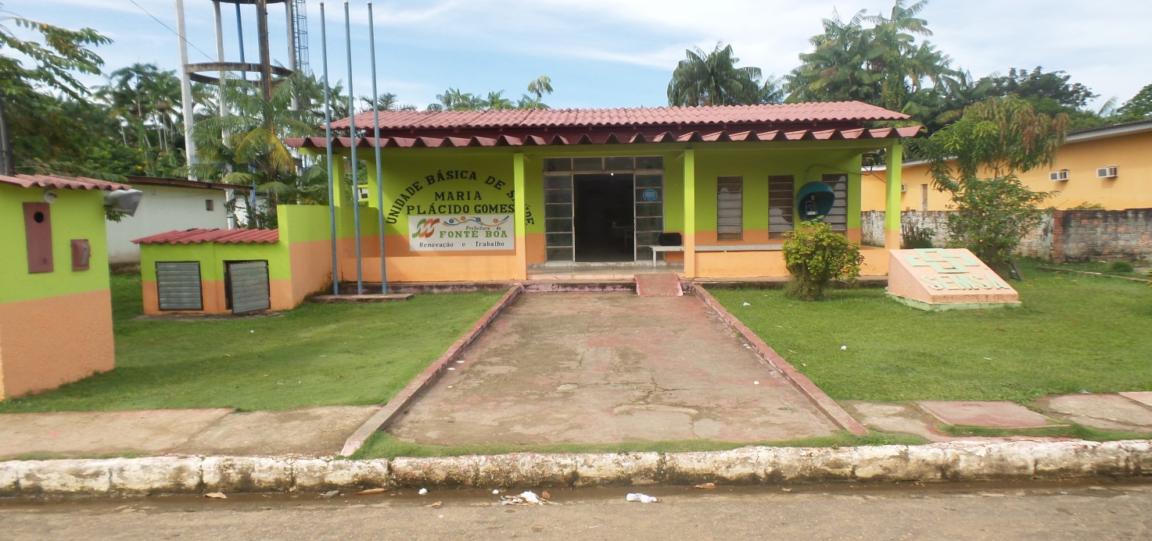
UBS Maria Plácido Gomes.
Duas ESF (dois médicos, dois técnicos de enfermagem, dois enfermeiros, dois dentistas, 2 técnicos de Odontologia, 18 agentes de saúde); 2 recepcionistas, 2 auxiliares de farmácia.
Cobre aproximadamente 7.497 usuários.

Slide 5
AÇÃO PROGRAMÁTICA ANTES DA INTERVENÇÃO
Não havia nenhum protocolo para atenção pré-natal e puerpério.
Baixa cobertura na atenção pré-natal (74%) e puerpério (42%).
Existia dificuldades com o registro, cadastramento e busca ativa de gestantes e puérperas.
A organização e o trabalho com a comunidade também tinham muitos problemas.

Slide 6
OBJETIVO GERAL
Qualificar a atenção ao pré-natal e puerpério na UBS Maria Plácido Gomez Fonte Boa/AM.

Slide 7
AÇÕES
Capacitação dos profissionais de saúde da UBS sobre o protocolo de pré-natal e puerpério.
Estabelecimento do papel de cada profissional na ação programática.
Cadastramento de todas as gestantes da área adstrita no programa.
Contato com lideranças comunitárias;

Slide 8
AÇÕES
Atendimento clínico das gestantes e puérperas.
Grupo de gestantes.
Capacitação dos ACS para realização de busca ativa de gestantes e puérperas faltosas.
Busca ativa de gestantes e puérperas faltosas às consultas.
Monitoramento da intervenção.

Slide 9
LOGÍSTICA
Para realizar a intervenção no programa de Pré-natal e Puerpério adotamos o Manual Técnico de Pré-natal e Puerpério do Ministério da Saúde, 2012.
Utilizamos o cartão da gestante e a ficha espelho pré-natal/vacinação. Fizemos contato com o gestor municipal.
Trabalhamos em equipe para garantir o cumprimento de todas as ações e objetivos.

Slide 10
  OBJETIVO 1: Ampliar para 100% a cobertura do pré-natal e atenção as puérperas na unidade.
  Meta 1.1:Alcançar 100% de cobertura das gestantes cadastradas no Programa de Pré-natal da unidade de saúde.
De acordo com o caderno de ações programáticas, para uma população de 4401 usuários devem existir 66 gestantes, entretanto a intervenção conseguiu atingir 64 gestantes alcançando 97% de cobertura na área adstrita.

Slide 11
Metas referentes ao objetivo de ampliar a cobertura do puerpério
1.1. Garantir a 100% das puérperas cadastradas no programa de Pré-Natal e Puerpério da Unidade de Saúde consulta puerperal antes dos 42 dias após o parto.
Com a intervenção o cadastramento foi realizado de forma sistemática. No primeiro mês de 12 puérperas que tivemos nós cadastramos 10, (83,3%). No segundo, terceiro e quarto meses atingimos 100%, com 9, 6 e 10 puérperas cadastradas .

Slide 12
OBJETIVO 2: Melhorar a qualidade da atenção ao pré-natal e puerpério realizado na Unidade.
Metas relacionadas ao pré-natal:
2.1. Garantir a 100% das gestantes o ingresso no Programa de Pré-Natal no primeiro trimestre de gestação.
Ao longo da intervenção fomos trabalhando com a captação das gestantes e no primeiro mês das 26 gestantes, 18 começaram a assistência ao pré-natal no primeiro trimestre (69,2%). Buscamos então intensificar a ação, no segundo mês chegamos a 28 usuárias (71,8%), no terceiro mês tivemos 37 de 50 cadastradas (74%), e no quarto mês atingimos 47 grávidas que iniciaram o pré-natal no primeiro trimestre (73.4%).

Slide 13
OBJETIVO 2: Melhorar a qualidade da atenção ao pré-natal e puerpério realizado na Unidade.
Meta 2.2 . Realizar pelo menos um exame ginecológico por trimestre em 100% das gestantes.
No primeiro mês de 26 usuárias, 24 tinham exame ginecológico realizado (92,3%). No segundo e no terceiro mês abrangendo 33 e 39 mulheres, 84,6% e 78% respectivamente. No último mês da intervenção de 64 usuárias que tinham que fazer o exame atingimos 58 (90,6%)

Slide 14
OBJETIVO 2: Melhorar a qualidade da atenção ao pré-natal e puerpério realizado na Unidade.
Metas referentes ao objetivo de melhorar a qualidade da atenção ao pré-natal realizado na Unidade:
2.3. Realizar pelo menos um exame de mamas em 100% das gestantes.
2.4. Garantir a 100% das gestantes a solicitação de exames laboratoriais de acordo com protocolo
2.5. Garantir a 100% das gestantes a prescrição de sulfato ferroso e ácido fólico conforme protocolo.
2.8. Realizar avaliação da necessidade de atendimento odontológico em 100% das gestantes durante o pré-natal.
Obtivemos 100% em todos os meses para as metas acima, assim como para as metas desse objetivo do puerpério.

Slide 15
Objetivo 3. Metas referentes ao objetivo de melhorar a adesão ao pré-natal e puerpério
3.1. Proporção de busca ativa realizada às gestantes faltosas às consultas de pré-natal.
3.1. Realizar busca ativa em 100% das puérperas que não realizaram a consulta de puerpério até 30 dias após o parto
Em relação ao pré-natal, a partir do 2º mês tivemos 2, 3 e 7 usuárias faltosas e que receberam busca ativa.
Em relação ao puerpério, tivemos 2, 1, 0 e 1 usuárias faltosas e que receberam busca ativa.

Slide 16
Objetivo 4. Metas referentes ao objetivo de melhorar registro das informações
4.1. Manter registro na ficha espelho de pré-natal/vacinação em 100% das gestantes
4.1. Manter registro na ficha de acompanhamento do Programa 100% das puérperas
Durante a intervenção foi possível manter o registro adequado para 100% das gestantes (26, 39, 50 e 64 mulheres) e puérperas (10, 9, 6 e 10).

Slide 17
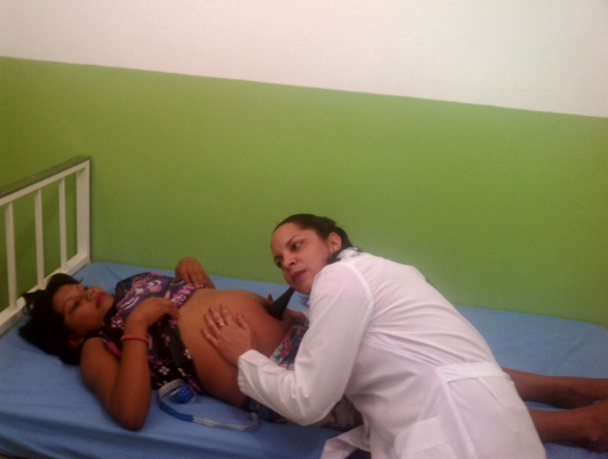
Objetivo 5: Mapear as gestantes de risco.
Meta. 5.1. Avaliar risco gestacional em 100% das gestantes.
Durante a intervenção foi possível avaliar o risco em 100% das gestantes, ou seja, ao longo dos quatro meses trabalhamos com o total de 26, 39, 50 e 64 mulheres respectivamente.

Slide 18
OBJETIVO 6: Promover a saúde no pré-natal e puerpério.
..
Foi possível alcançar as metas de 100% para promover a saúde para todas as gestantes e puérperas, ou seja, ao longo dos quatro meses trabalhamos com o total de 26, 39, 50 e 64 gestantes respectivamente, além de 10, 9,6 e 10 puérperas.

Slide 19
DISCUSSÃO
A intervenção propiciou a ampliação da cobertura da atenção às gestantes e puérperas.
Nós melhoramos a qualidade da consulta com destaque no exame ginecológico por trimestre e na avaliação do risco gestacional.
Tivemos ainda um melhor controle sobre as vacinas das grávidas e uma melhoria dos registros através da implementação das fichas espelhos.
Aumentamos os indicadores de qualidade como a realização do exame de mama e abdômen, bem como a avaliação das intercorrências obstétricas no
Realizamos a busca ativa das gestantes e puérperas faltosas às consultas, melhorando assim a adesão ao programa.

Slide 20
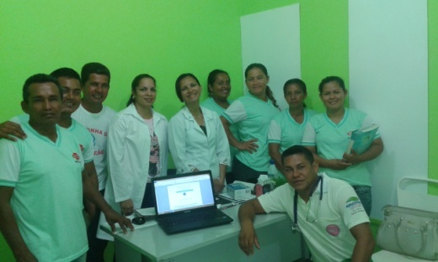
IMPORTÂNCIA DA INTERVENSÃO
Para equipe:
Organização
Capacitação
Trabalho integrado
Responsabilidade

Slide 21
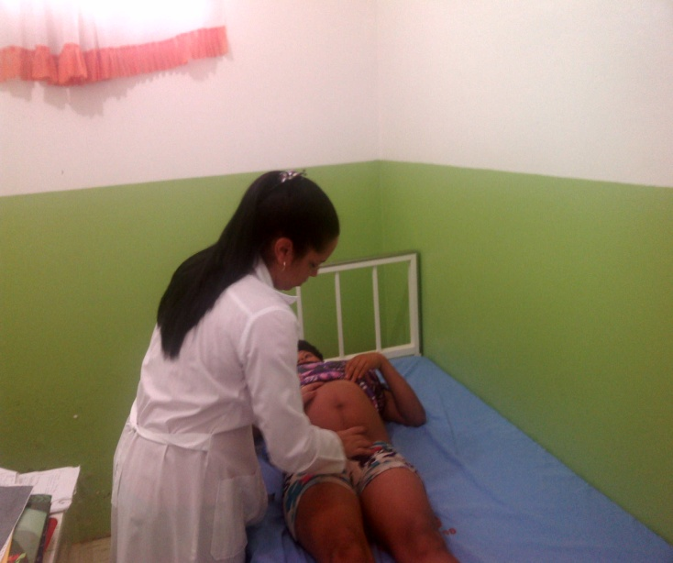
IMPORTÂNCIA DA INTERVENSÃO
PARA O SERVIÇO:
Melhora na qualidade de atendimento.
Maior número de gestantes e puérperas cadastradas.
Melhora nos indicadores do Programa de atenção pré-natal e puerpério.

Slide 22
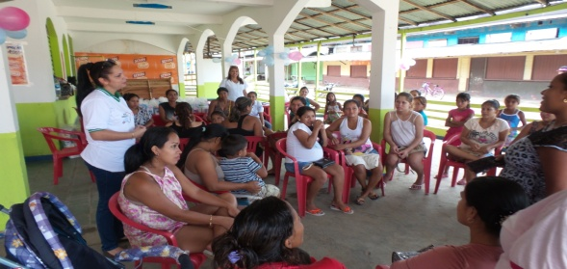
IMPORTÂNCIA DA INTERVENSÃO
PARA A COMUNIDADE:
Importância da atenção ao pré-natal e puerpério, e a facilidade de fazer o atendimento na unidade de saúde.
Maior participação nas atividades da UBS.
Participação ativa nas atividades de educação e promoção de saúde.

Slide 23
Reflexão crítica sobre o processo pessoal de aprendizagem
Resistência inicial por ser especialista;
Reconhecimento da importância da especialização;
Melhoria no serviço;
Aprendizado;
Reconhecimento da população.

Slide 24
MUITO OBRIGADA
Muito Obrigada.

